Slide 1
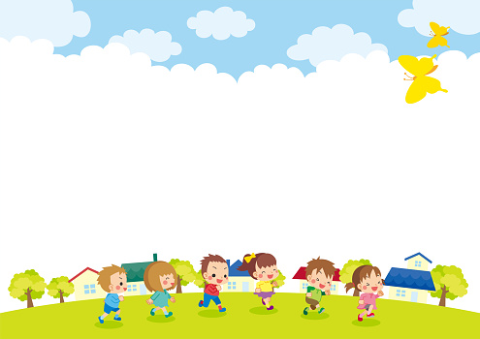

UBND PHƯỜNG HƯNG ĐẠO
TRƯỜNG TIỂU HỌC ĐA PHÚC
NHIỆT LIỆT CHÀO MỪNG QUÝ THẦY CÔ GIÁO VÀ CÁC EM HỌC SINH ĐẾN VỚI TIẾT HỌC
Môn: Khoa học - Lớp 4
Bài: Nấm gây hỏng thực phẩm và nấm độc(T2)
GV THỰC HIỆN: PHẠM THỊ THU HƯƠNG
Năm học: 2025 - 2026

Slide 2






Slide 3
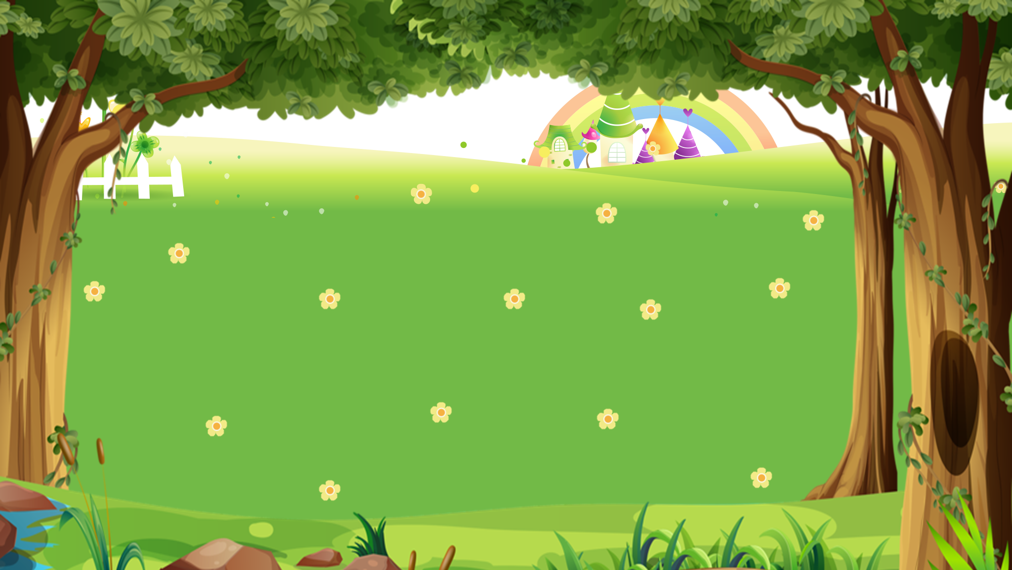

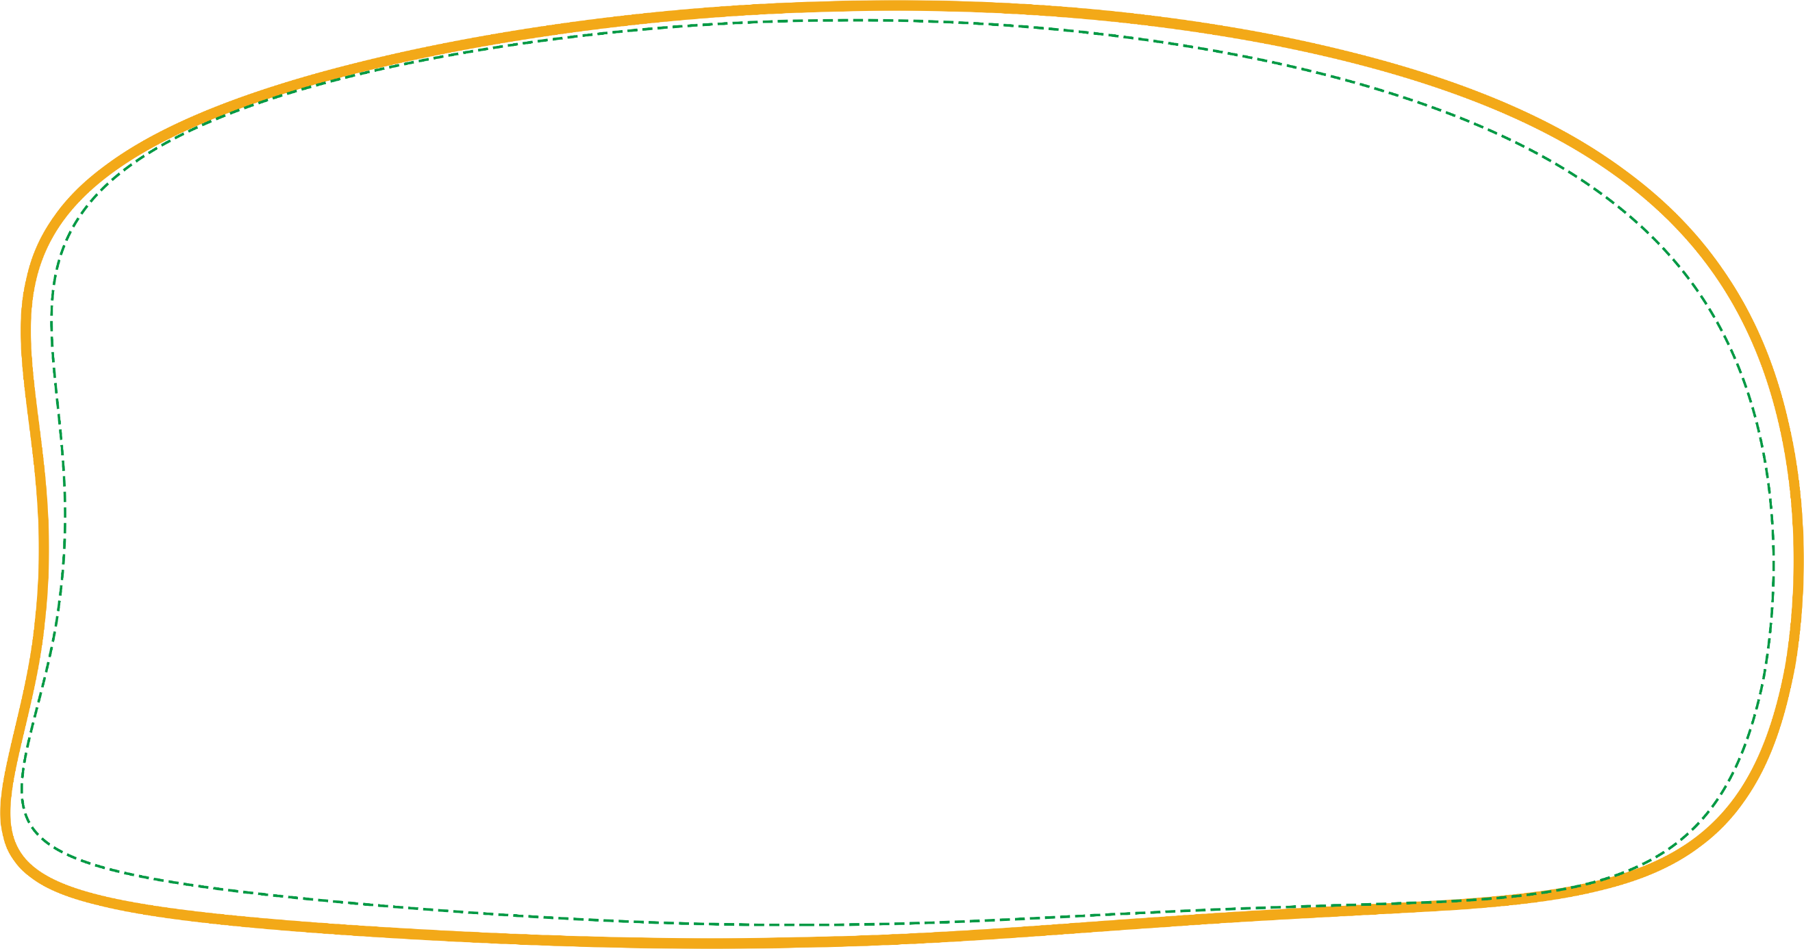



Time’s up
1. Nấm mốc mọc trên thực phẩm thường có màu gì?
1
2
3
4
5
6
7
8
9
10
A. Trắng sáng
C. Đỏ
B. Trắng xanh
D. Đen

Slide 4
Time’s up
2. Nấm mốc gây tác hại gì đến thực phẩm?
1
2
3
4
5
6
7
8
9
10
A. Gây hỏng, ôi thiu, ngộ độc thực phẩm
C. Làm thực phẩm biến đổi màu
B. Không gây tác hại gì
D. Làm thực phẩm tươi hơn

Slide 5
Time’s up
3. Đâu là cách bảo quản thực phẩm?
1
2
3
4
5
6
7
8
9
10
A. Phơi khô
C. Sấy khô
B. Ngâm đường
D. Cả 3 đáp án trên

Slide 6


Slide 7

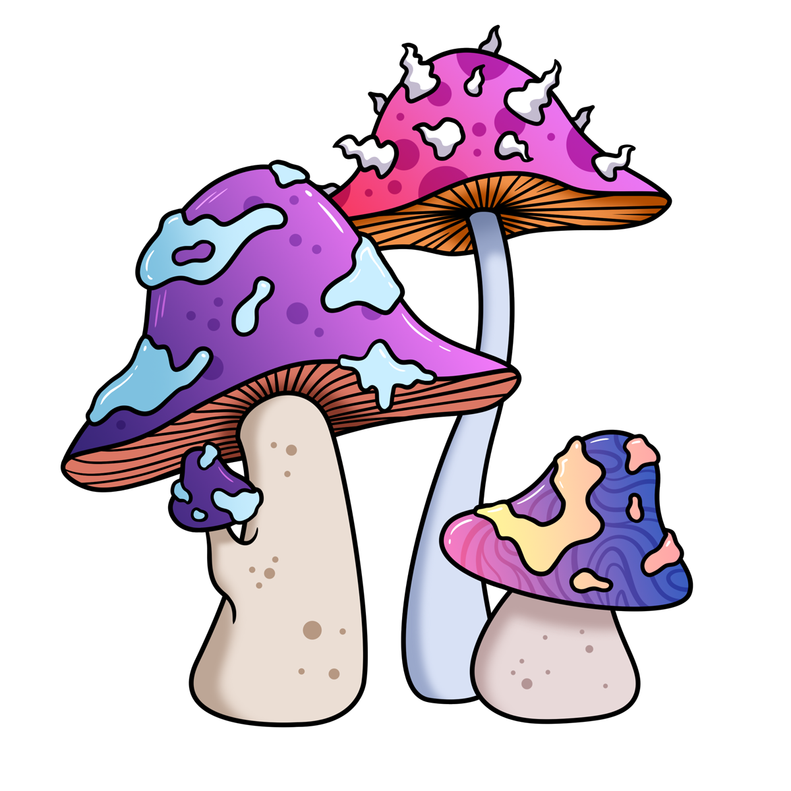
Hoạt động 3: Một số nấm độc
Notes:
Thiết kế: Hương Thảo – Zalo 0972.115.126

Slide 8


Nếu gặp nấm lạ thì không nên lại gần, sờ bàn tay, càng không nên ăn thử để tránh bị dị ứng hoặc ngộ độc.
Nếu gặp nấm lạ thì em sẽ làm gì ? Vì sao?
Nếu gặp nấm lạ em sẽ không hái để ăn vì ăn có thể sẽ bị ngộ độc.

Slide 9
Hoạt động 4: Xem các video về nấm độc và cách phòng tránh khi bị ngộ độc
Notes:
Thiết kế: Hương Thảo – Zalo 0972.115.126

Slide 10

Khi em thấy những cây nấm lạ, nhiều màu sắc khác nhau trong khu vườn, em sẽ làm gì?
Khi gia đình em không may có người ăn phải nấm độc em sẽ xử lí như thế nào
Nếu người ăn phải nấm độc không được cấp cứu kịp thời thì điều gì sẽ xảy ra?
Thảo luận nhóm 4

Slide 11











Slide 12
Nếu gặp nấm lạ thì không nên lại gần, sờ bàn tay, càng không nên ăn thử để tránh bị dị ứng hoặc ngộ độc.
Khi em thấy những cây nấm lạ, nhiều màu sắc khác nhau trong khu vườn, em sẽ làm gì?
Khi gặp nấm lạ, nhiều màu sắc thì em không nên lại gần, sờ tay vào, càng không nên ăn thử để tránh bị dị ứng hoặc ngộ độc.

Slide 13
Khi gia đình em không may có người ăn phải nấm độc em sẽ xử lí như thế nào ?
Em sẽ nhờ giúp đỡ của người thân, hàng xóm đi đến cơ sở đi y tế gần nhất để cấp cứu kịp thời.

Slide 14
Nếu người ăn phải nấm độc không được cấp cứu kịp thời thì điều gì sẽ xảy ra?
Nếu không đước cấp cứu kịp thời thì có thể gây tử vong

